Slide 1


Муниципальное бюджетное общеобразовательное учреждение средняя общеобразовательная школа № 33 станицы Архангельской муниципального образования Тихорецкий район имени Героя Советского Союза Юрия Алексеевича Гагарина «Внутренняя система оценки качества образования как инструмент управления качеством. Из опыта работы МБОУ СОШ № 33 ст.Архангельской» И.А.Омельчук, заместитель директора по УВР 26 августа 2022 года

Slide 2
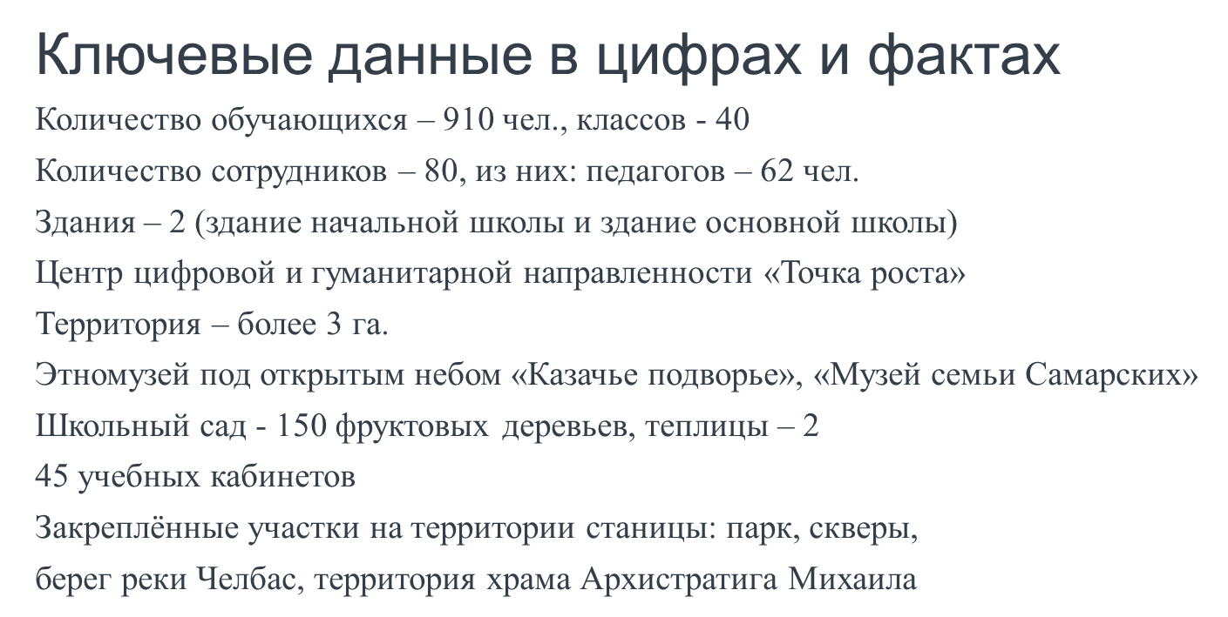
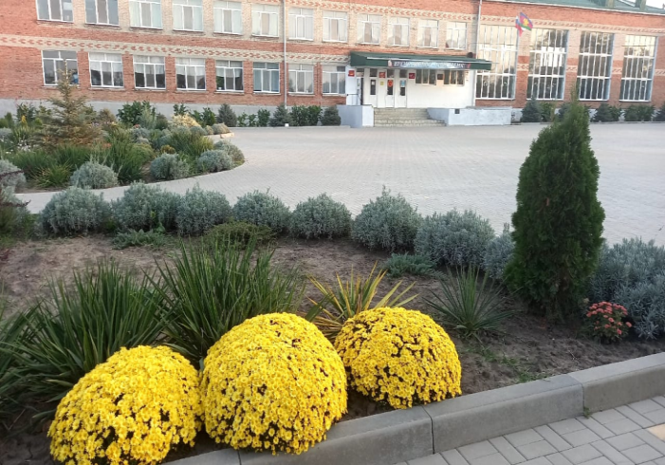
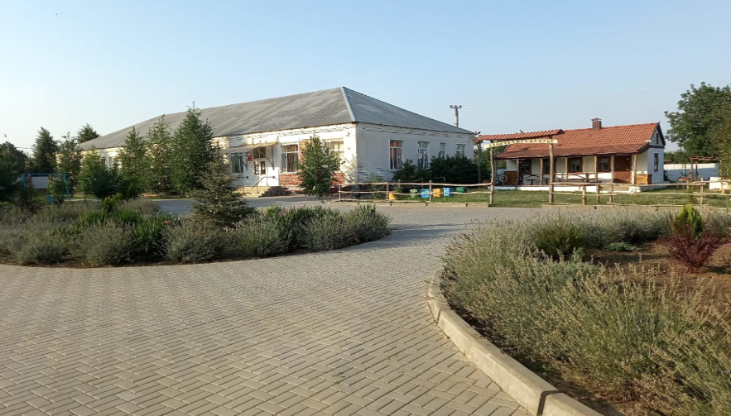
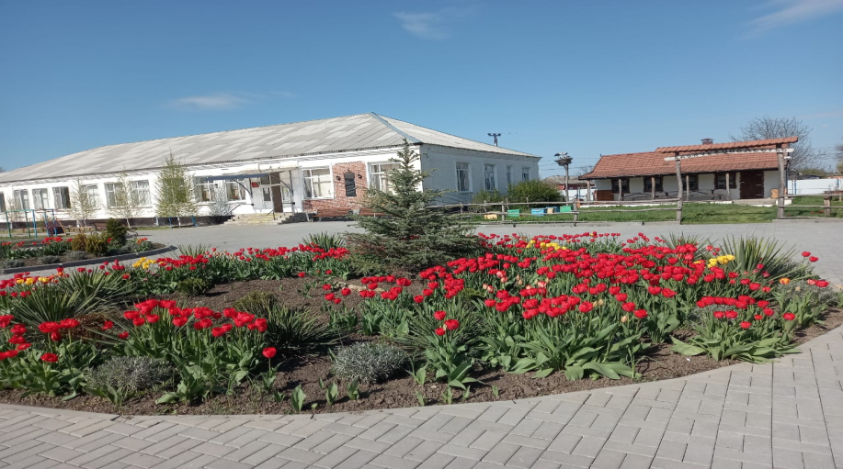
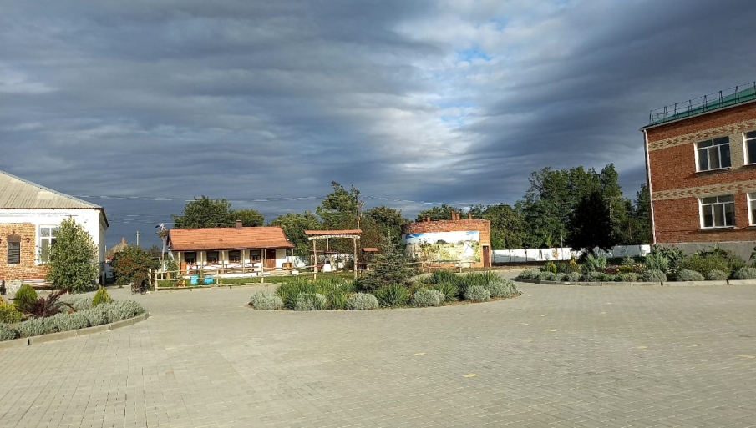

Slide 3

ПРОТИВОРЕЧИЯ
Внутренняя система оценки качества образования
Внешние оценочные процедуры
Понимание оценки и ожидаемой отметки со стороны родителей и самого обучающегося
Оценкой и отметкой, выставляемой учителем

Slide 4
Система критериального оценивания учебных
достижений обучающихся:
- оценивается работа, а не личность ребёнка;
- выполненная работа проверяется по чётким критериям, которые известны заранее всем участникам образовательных отношений;
- открытость критериев позволяет обучающемуся самостоятельно оценить свой уровень освоения материала, способствует самооцениванию;
- позволяет отслеживать индивидуальный прогресс ученика и предоставляет возможность коррекции индивидуальной траектории;
- объективность и открытость оценивания позволяет увидеть профессиональные дефициты педагогов и спланировать методическую работу школы;
- качественный результат можно получить только при системной работе всего коллектива.

Slide 5
Основными оценочными процедурами, используемыми в рамках внутренней системы оценки качества образования являются:
- текущее оценивание обучающихся;
- итоговое оценивание обучающихся;
- внешние оценочные процедуры;
- портфолио обучающихся и педагогов;
- внутренняя оценка условий образовательной деятельности;
- внутришкольные мониторинги;
- самообследование;
- опросы и анкетирования.

Slide 6
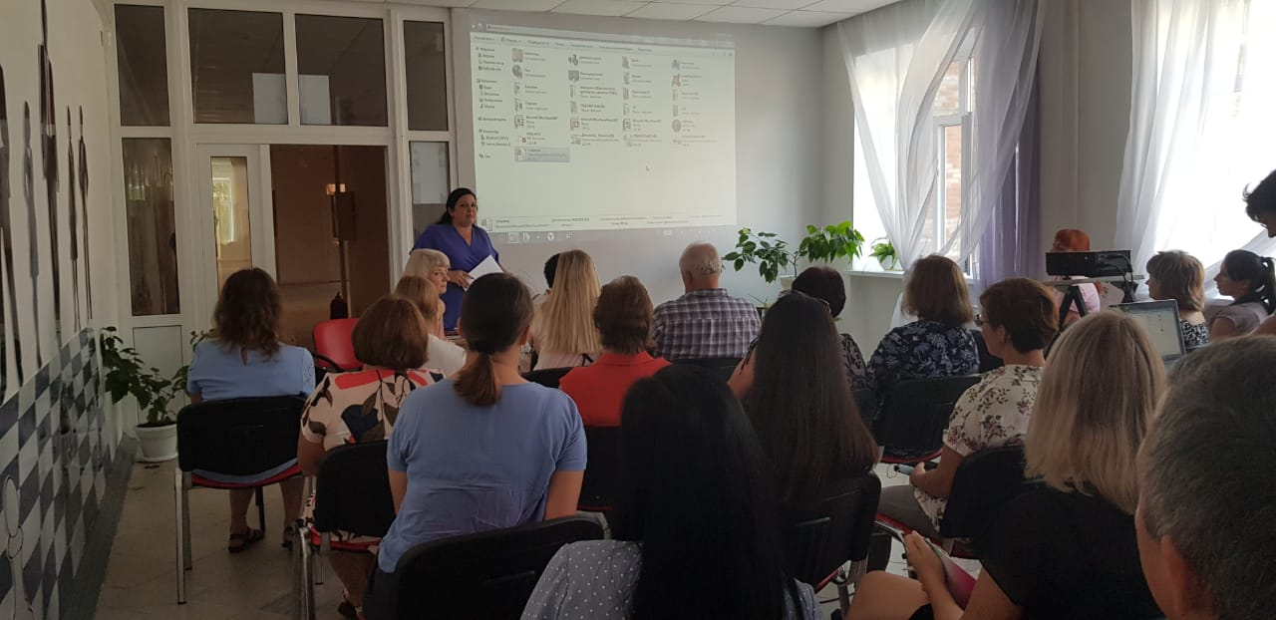
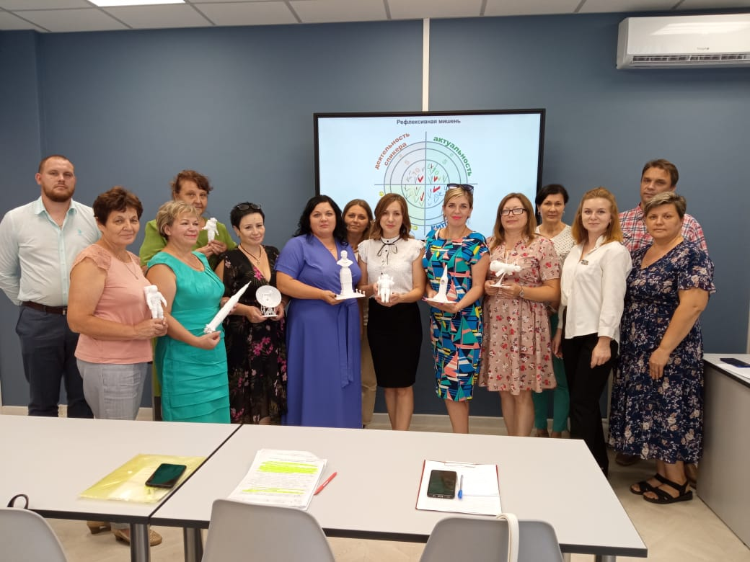
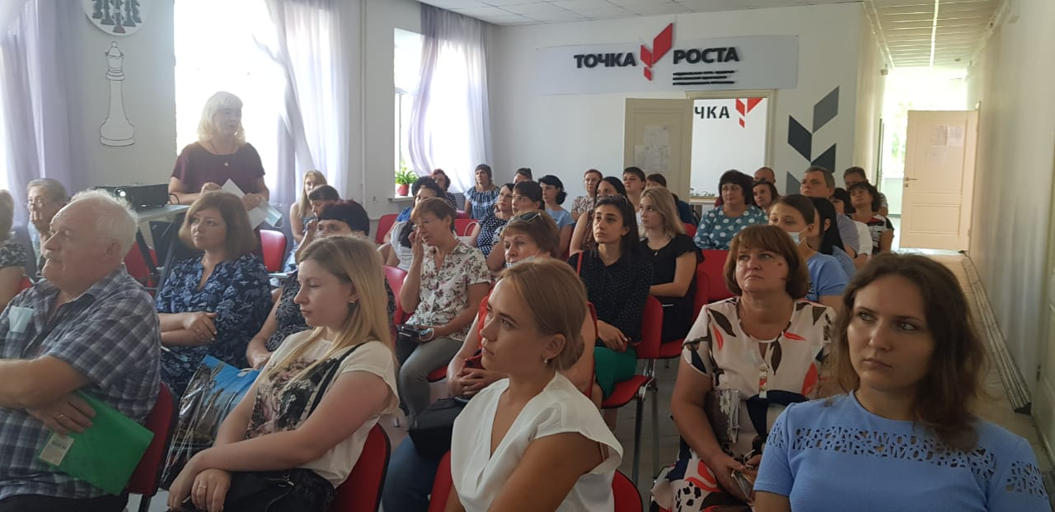
Педагогические и методические советы, совещания, мастер – классы с рассмотрением вопросов повышения качества и объективности

Slide 7
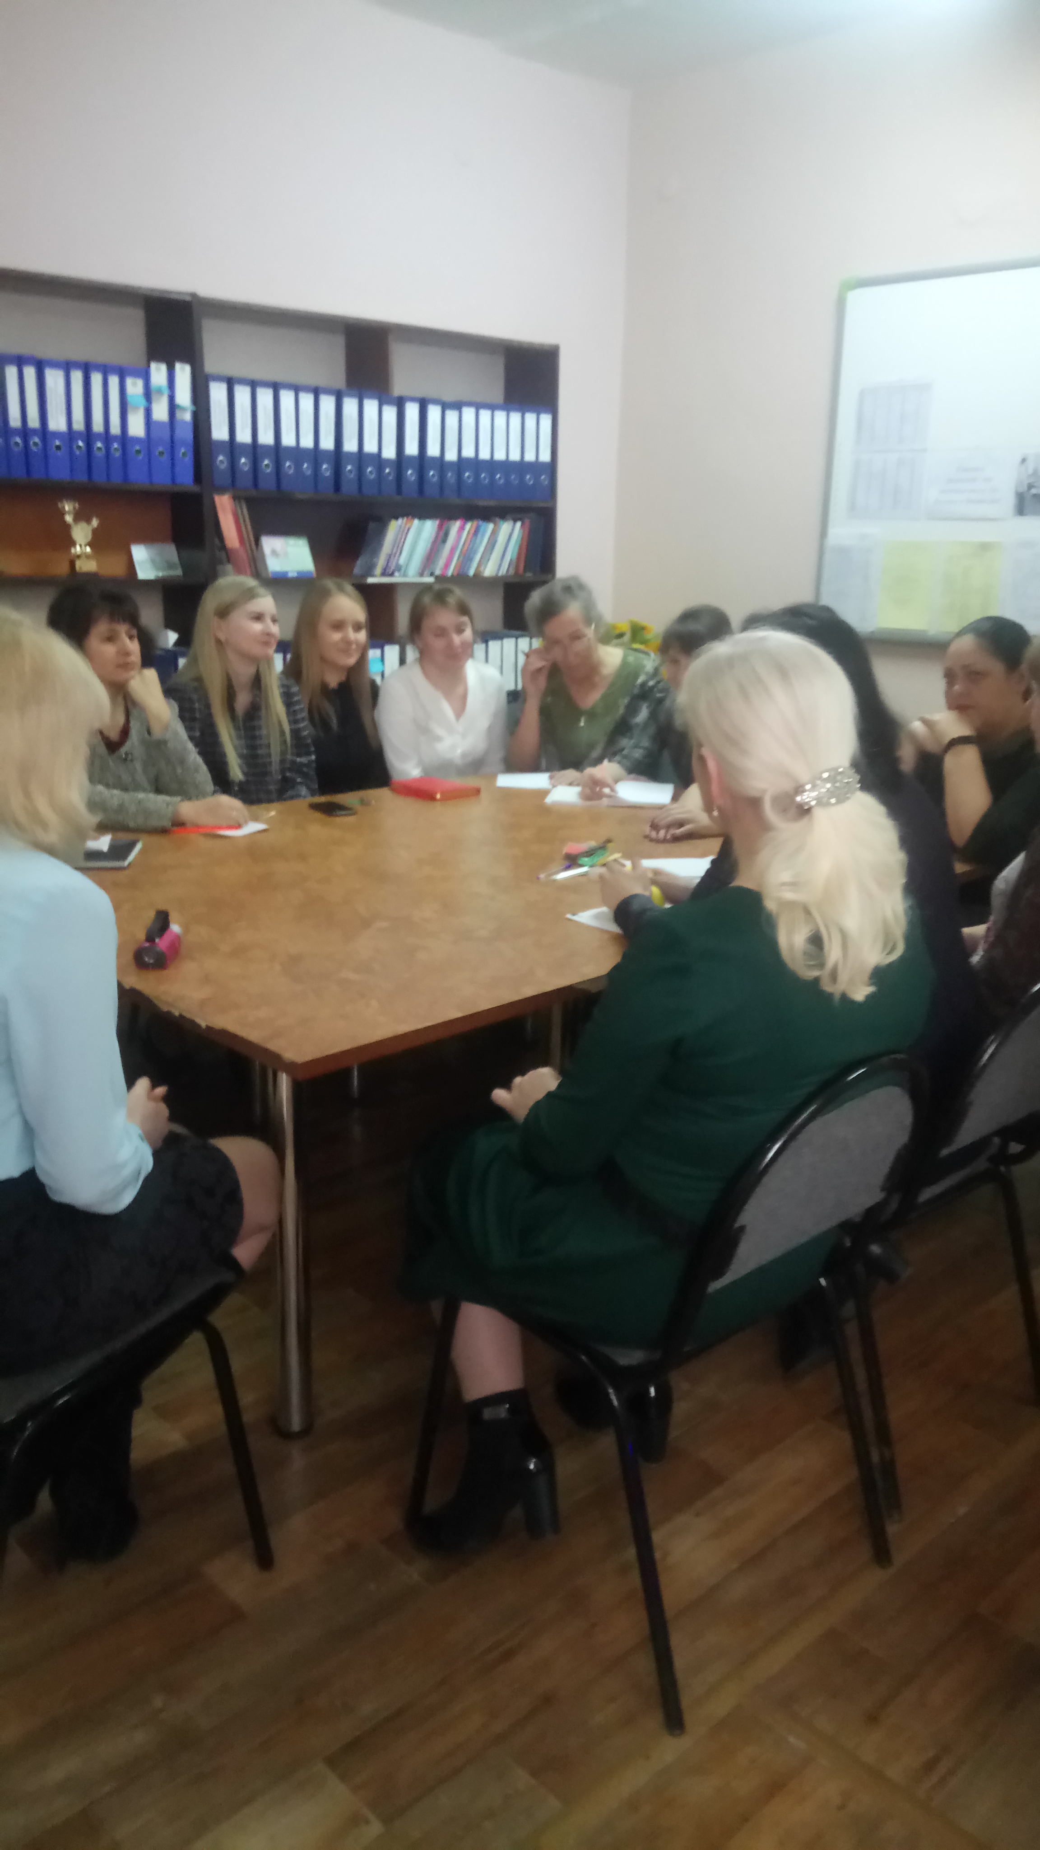
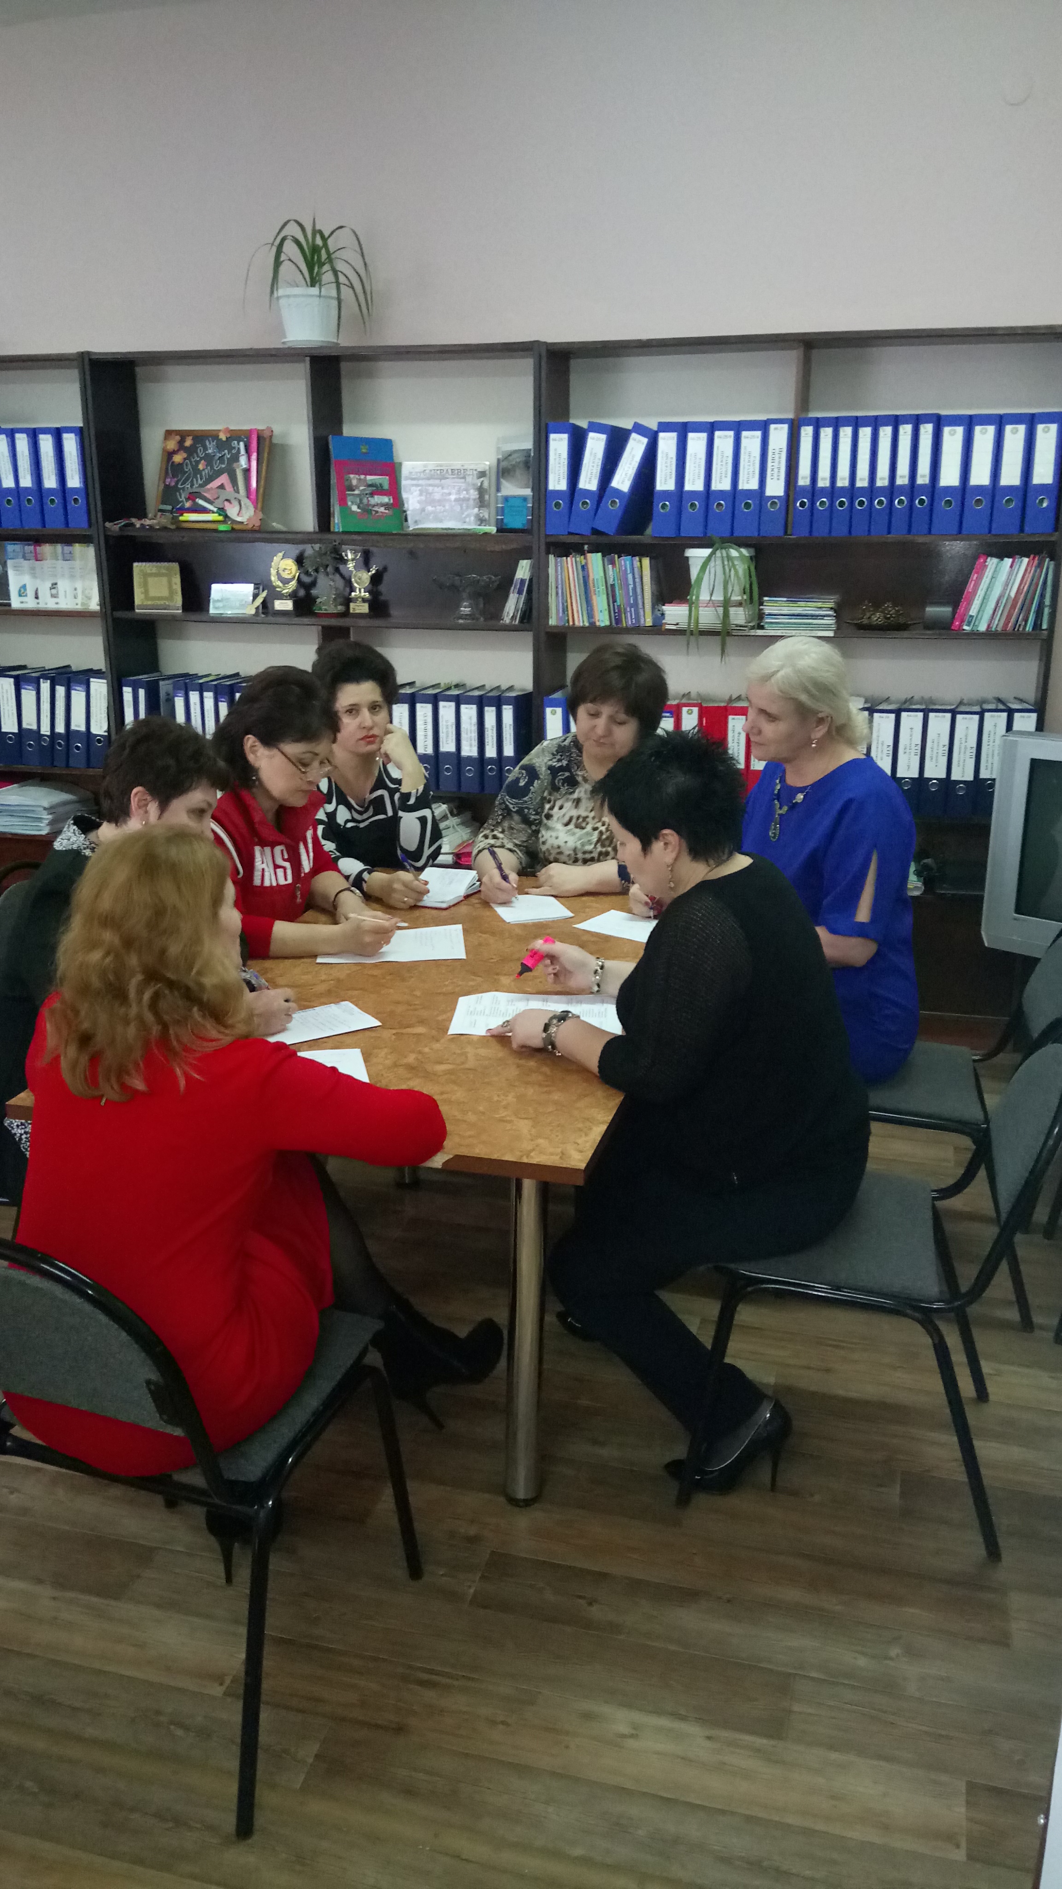
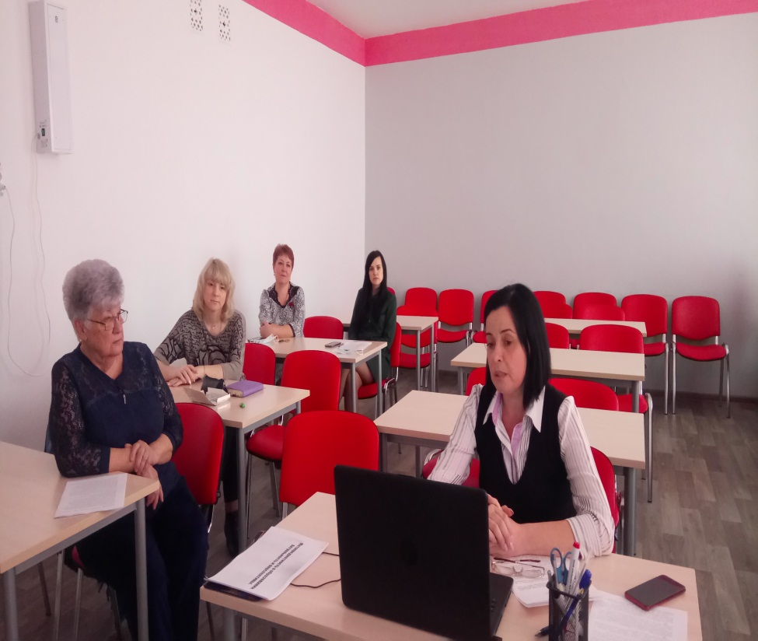
ШМО биологии, русского языка и математики в действии
Слаженная работа ШМО – успех на ГИА!

Slide 8
Мониторинг результативности ГИА
 | Количество выпускников | Русский язык |  | Математика |  | Физика |  | Химия |  | Информатика |  | Биология |  | История |  | Обществознание
 |  | кол. чел. | средн. балл | кол. чел. | средн. балл | кол. чел. | средн. балл | кол. чел. | средн. балл | кол. чел. | средн. балл | кол. чел. | средн. балл | кол. чел. | средн. балл | кол. чел. | средн. балл
2022 | 16 | 16 | 77,2 | 10 | 70,0 | 5 | 57,2 | 2 | 88,0 | 1 | 59,0 | 4 | 63,3 | 1 | 62,0 | 6 | 74,5
2021 | 21 | 18 | 82,0 | 6 | 71,0 | 1 | 57,0 | 6 | 70,3 | 1 | 55,0 | 9 | 61,5 | 5 | 76,0 | 8 | 73,7
2020 | 24 | 22 | 78,9 | 13 | 53,4 | 6 | 53,5 | 5 | 66,8 | 2 | 71,0 | 8 | 49,0 | 2 | 75,5 | 8 | 67,2
2019 | 38 | 38 | 75,8 | 18 | 50,8 | 6 | 50,6 | 5 | 53,0 | 5 | 51,8 | 5 | 54,2 | 12 | 58,0 | 21 | 61,7

Slide 9
Сравнительный анализ результатов ЕГЭ
Предмет | Уровень | Средний балл ЕГЭ
 |  | 2020 год | 2021 год | 2022 год
русский язык | краевой | 73,6 | 74,3 | 71,1
 | школьный | 78,9 | 82,1 | 77,2
математика | краевой | 56,9 | 57,7 | 59,4
 | школьный | 53,4 | 71,0 | 70,0
обществознание | краевой | 61,8 | 60,9 | 63,0
 | школьный | 67,2 | 73,8 | 74,5
история | краевой | 58,9 | 59,5 | 58,8
 | школьный | 75,5 | 76,0 | 62,0
химия | краевой | 59,7 | 60,3 | 62,7
 | школьный | 66,8 | 70,3 | 88,0
биология | краевой | 53,6 | 52,2 | 51,6
 | школьный | 49,0 | 61,6 | 63,3
физика | краевой | 55,7 | 55,5 | 53,0
 | школьный | 53,5 | 57,0 | 57,2
информатика | краевой | 62,9 | 64,6 | 60,3
 | школьный | 71,0 | 55,0 | 59,0

Slide 10
Количество выпускников, достигших порогов, характеризующих различные уровни подготовки
Предмет | Год | Средний балл ЕГЭ | Количество выпускни ков всего | Кол-во выпускников, сдававших экзамен | Количество не преодолевших порог успешности | 41-60 (кол-во/ %) | 61-80 (кол-во/ %) | 81-100 (кол-во/ %)
Математика | 2022 | 70,0 | 16 | 10 | 0 | 2 | 7 | 1
 | 2021 | 71,0 | 21 | 6 | 0 | 1 | 4 | 1
 | 2020 | 53,4 | 24 | 13 | 0 | 9 | 3 | 1
Химия | 2022 | 88,0 | 16 | 2 | 0 | - | - | 2
 | 2021 | 70,3 | 21 | 6 | 0 | 1 | 5 | -
 | 2020 | 66,8 | 24 | 5 | 0 | 2 | 2 | 1
Обществозна ние | 2022 | 74,5 | 16 | 6 | 0 | 1 | 2 | 3
 | 2021 | 73,7 | 21 | 8 | 0 | 1 | 3 | 2
 | 2020 | 67,2 | 24 | 8 | 0 | 3 | 3 | 2
Физика | 2022 | 57,2 | 16 | 5 | 0 | 4 | 1 | -
 | 2021 | 57,0 | 21 | 1 | 0 | 1 | - | -
 | 2020 | 53,5 | 24 | 6 | 0 | 5 | 1 | -
Биология | 2022 | 63,3 | 16 | 4 | 0 | 1 | 3 | -
 | 2021 | 61,5 | 21 | 9 | 0 | 4 | 5 | -
 | 2020 | 49,0 | 24 | 8 | 2 | 3 | 3 | -

Slide 11
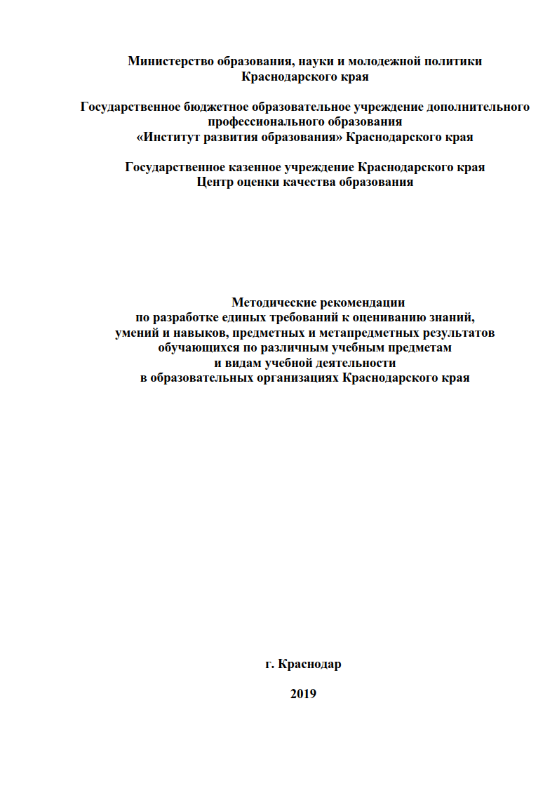
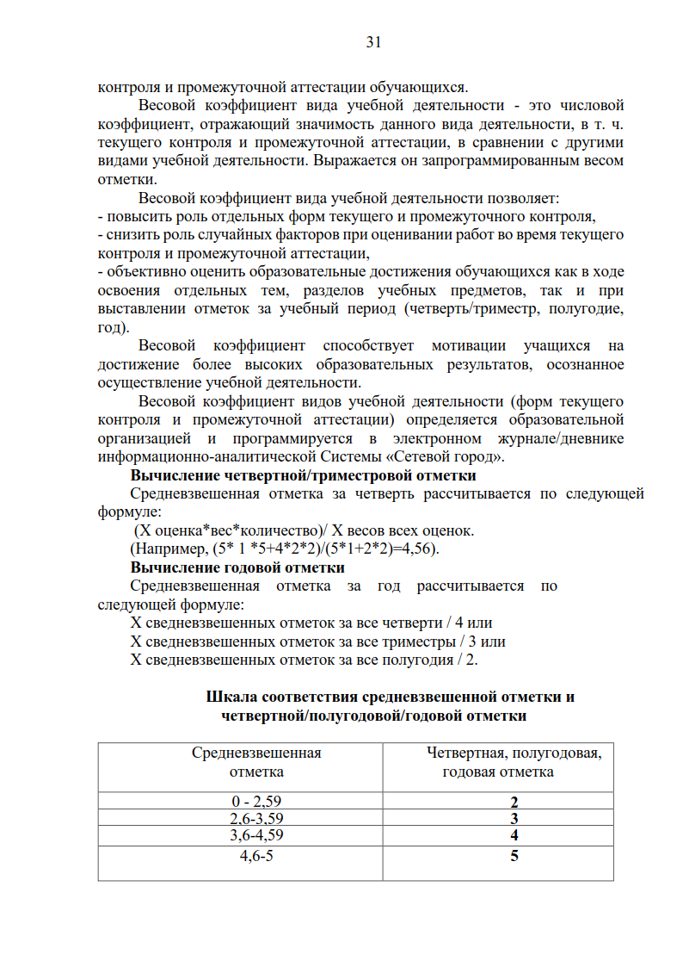
Средневзвешенная система оценки образовательных достижений обучающихся

Slide 12
Из Положения о проведении промежуточной аттестации обучающихся и осуществлении текущего контроля их успеваемости в МБОУ СОШ № 33 ст.Архангельской:
Отметка «5» выставляется если средний балл составляет 4,60 и выше.
Отметка «4» выставляется если средний балл составляет 3,60 до 4,59.
Отметка «3» выставляется если средний балл составляет 2,60 до 3,59.
Отметка «2» выставляется если средний балл составляет меньше 2,60.

Slide 13


Slide 14
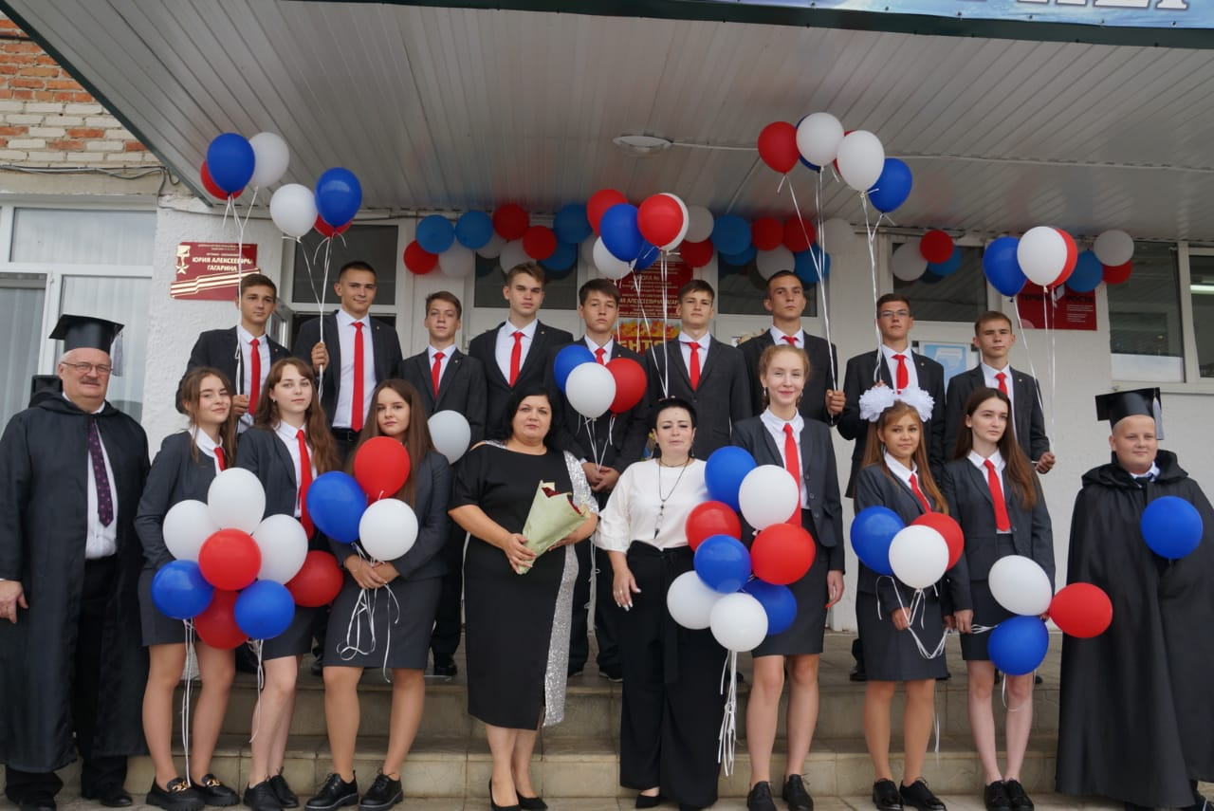
Спасибо за внимание! Омельчук Ирина Анатольевна, заместитель директора по УВР МБОУ СОШ № 33 ст.Архангельской контактный телефон-89284023105 эл.почта - school33@tihor.kubannet.ru сайт школы - mousosh33.edusite.ru

